Slide 1



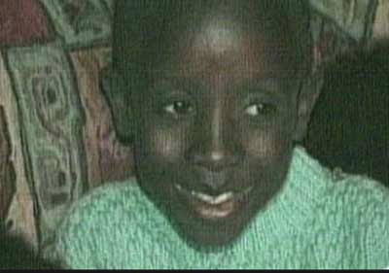
15、艾滋病小斗士
轩然大波 另眼相看 呼吁 纤弱
不幸 抗争 顽强不屈 关爱他人

Slide 2
恩科西一出生就携带艾滋病病毒，不久母亲又被艾滋病夺去了生命。

Slide 3
恩科西一出生就携带艾滋病病毒，不久母亲又被艾滋病夺去了生命。

Slide 4
艾滋病就是人体的免疫系统被艾滋病毒破坏，使人体对威胁生命的各种疾病，丧失了抵抗能力，从而发生多种感染或肿瘤，病人因体力消耗而极度虚弱、衰竭，最终死亡。艾滋病传染性强，目前无法根治，但完全可以预防。

Slide 5
在南非，每天都有近200名携带艾滋病病毒的婴儿降生，这些孩子中有四分之一活不到自己的第二个生日。

Slide 6
在南非，每天都有近200名携带艾滋病病毒的婴儿降生，这些孩子中有四分之一活不到自己的第二个生日。

Slide 7
9岁那年，当养母带着恩科西到一家小学报名上学时，遭到了全校大多数老师、学生和家长的反对，还在当地引起了一场轩然大波。

Slide 8
9岁那年，当养母带着恩科西到一家小学报名上学时，遭到了全校大多数老师、学生和家长的反对，还在当地引起了一场轩然大波。

Slide 9
恩科西的身体非常虚弱，随时可能死去。他得知自己的病情后，不是悲观消沉，而是开始学习怎样坦然地面对生活，面对可怕的艾滋病。他一边顽强地与病魔作斗争，一边关心和他一样患病的儿童。

Slide 10
恩科西的身体非常虚弱，随时可能死去。他得知自己的病情后，不是悲观消沉，而是开始学习怎样坦然地面对生活，面对可怕的艾滋病。他一边顽强地与病魔作斗争，一边关心和他一样患病的儿童。

Slide 11
恩科西的身体非常虚弱，随时可能死去。他得知自己的病情后，不是悲观消沉，而是开始学习怎样坦然地面对生活，面对可怕的艾滋病。他一边顽强地与病魔作斗争，一边关心和他一样患病的儿童。

Slide 12
他曾经应邀到美国出席艾滋病研讨会，用纤弱的声音不断向世界呼吁：要接受和爱护艾滋病人，尤其要关心患病的妇女和儿童。
2000年7月，小恩科西参加了在南非举行的国际艾滋病大会，并在大会上发言。

Slide 13
他曾经应邀到美国出席艾滋病研讨会，用纤弱的声音不断向世界呼吁：要接受和爱护艾滋病人，尤其要关心患病的妇女和儿童。

Slide 14
纤弱的
他的声音表面是_______,
而实质上，却是_______。
勇敢的

Slide 15
他曾经应邀到美国出席艾滋病研讨会，用纤弱的声音不断向世界呼吁：要接受和爱护艾滋病人，尤其要关心患病的妇女和儿童。

Slide 16
他说：“我希望政府向携带艾滋病病毒的孕妇提供艾滋病药物，使他们不再把病毒传染给自己的孩子。”
他还说：“人们不应该对艾滋病人另眼相看，我们需要关爱，拥抱艾滋病儿童是不会被传染的。”

Slide 17
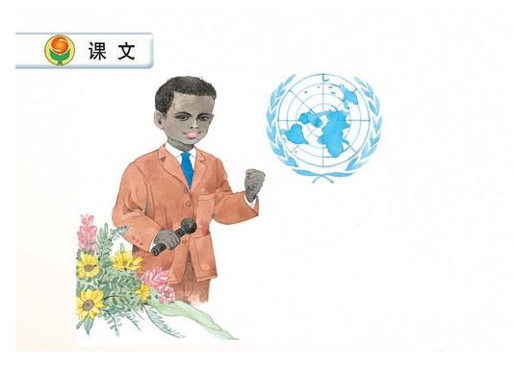

Slide 18
他说：“我希望政府向携带艾滋病病毒的孕妇提供艾滋病药物，使他们不再把病毒传染给自己的孩子。”
他还说：“人们不应该对艾滋病人另眼相看，我们需要关爱，拥抱艾滋病儿童是不会被传染的。”

Slide 19
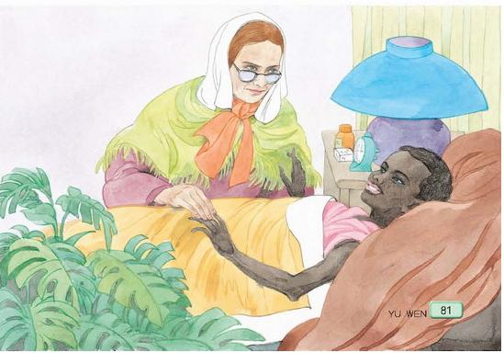
他说：等我长大了，我要成为一名艾滋病问题专家，周游世界，到各国演讲，让越来越多的人了解艾滋病，关心艾滋病人。

Slide 20
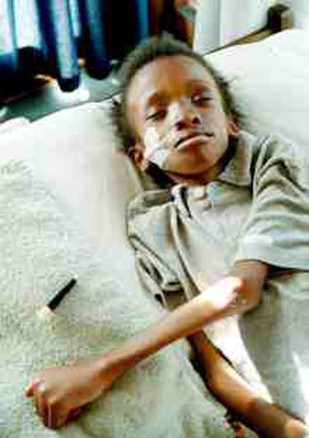

南非前总统曼德拉痛切地说：“又一条年轻的生命离我们去了，一个人究竟该如何面对天灾，恩科西就是榜样。”
联合国秘书长安南感叹：人类与艾滋病斗争失去了一个勇敢的声音，世界失去了一位同艾滋病顽强抗争的小斗士。

Slide 21

红丝带:
象征着我们对艾滋病患者和感染者的关心与支持；
象征着我们对生命的热爱和对和平的渴望；
象征着我们要用“心”来参与预防艾滋病的工作。
世界艾滋病日：12月1日

Slide 22
15、艾滋病小斗士
12月1日

Slide 23
布置作业:
12月1日，世界艾滋病日即将到来，试着写一封倡议书，提倡全世界的人都来关爱艾滋病人。

